Slide 1
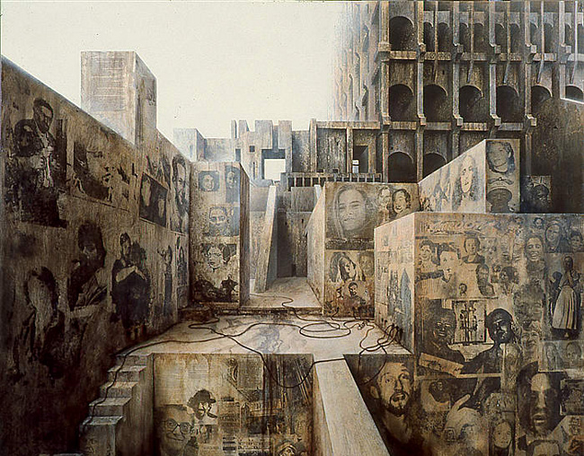
Тема урока : Деятельность людей и её многообразие

Slide 2

Цель урока:
раскрыть социальную сущность деятельности человека, её роль в жизни человека
?
Задачи урока:
ознакомить с типологией деятельности, выяснить природу и особенности творческой деятельности;
развивать у учащихся умения осуществлять комплексный поиск, систематизировать социальную информацию по теме, сравнивать, анализировать, делать выводы, рационально решать познавательные и проблемные задания;
способствовать вы­работке гражданской позиции учащихся.

Slide 3
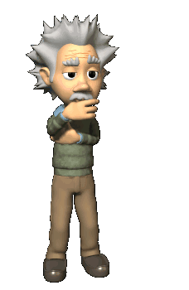
Введение.
?
Послушайте притчу современ-ного автора.
Определите основную пробле-матику сегодняшнего урока.

Slide 4

Человек взял в руку стакан воды и сделал глоток.
Может быть, он хотел пить.
Может быть, хотел попробовать воду на вкус.
Может быть, хотел заснуть и не проснуться, но ошибся.
Мы ничего не можем знать об этом, если не знаем, что было до этого глотка, и что было после. Чтобы понять смысл деятельности, нужно выйти за её пределы. Внутри неё мы можем понять только смысл её отдельных частей.
Смысл всякой деятельности лежит вне её пределов.

Slide 5
План урока:
Сущность и структура деятельности.
Потребности и интересы.
Многообразие видов деятельности.
Творческая деятельность.

Slide 6



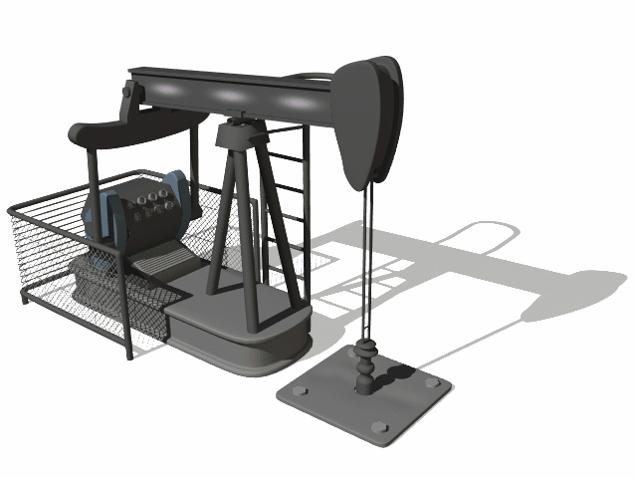
1 Сущность и структура
деятельности

Slide 7

Деятельность - форма активности, направленная не только на приспособление к окружающему миру, но и на изменение, преобразование внешней среды; на получение нового продукта или результата.

Slide 8
Деятельность — способ отношения человека к внешнему миру, состоящий в преобразовании и подчинении его целям человека.

Slide 9
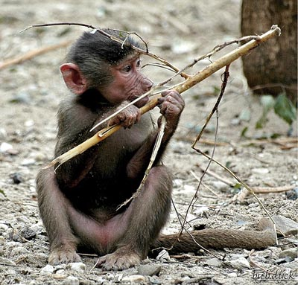
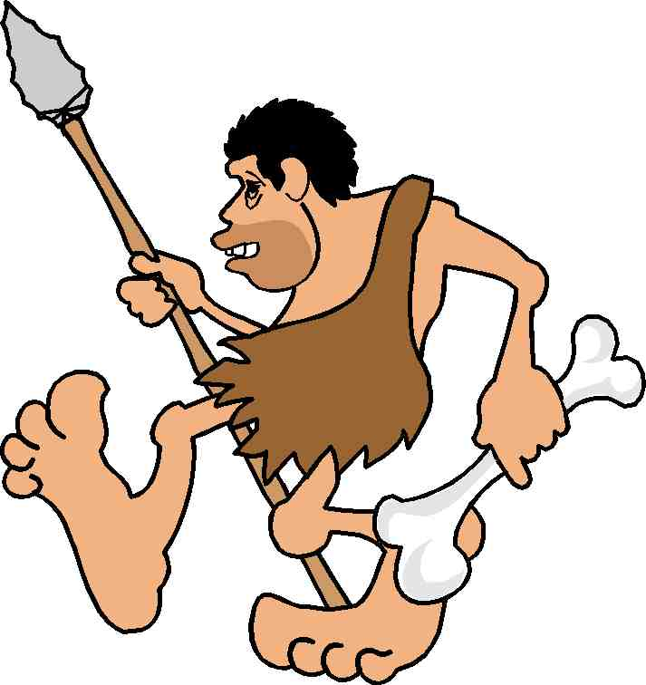
?
Проанализируйте определение деятель-ности.
Сравните поведение животных и деятельность человека, определите общее и различия.
Notes:
Все живые существа взаимодействуют с окружающей средой. Внешне это проявляется в движениях - двигательной активности. Но для животных характерно приспособление к окружающей среде. Они только используют то, что дала им природа.
Человек обладает такой специфической формой взаимодействия с окружающей средой, как деятельность. поведение животных, и деятельность человека целесообразны, но целеполагание присуще только человеку.
В ходе такой деятельности реализуются силы и способности человека, которые потом воплощаются в продуктах деятельности. В этой цепочке и проявляется социальная сущность деятельности.

Slide 10
Поведение животных | Деятельность человека
Подчиняется инстинкту, действия изначально запрограммированы | Сознательная постановка целей, связанная со способностью анализировать ситуацию
Целесообразна – способствует удовлетворению потребностей | Целенаправленна
Приспособительный, потребитель-ский характер | Преобразовательный, созидате-льный, творческий характер
Использование собственных органов или предметов природы | Использование орудий труда, их изготовление
Результат биологической эволюции Поведение генетически обусловлено | Продукт истории, воплощение опыта всего человечества Формируется и развивается в процессе обучения и воспитания

Slide 11
Структура деятельности.
Цель
Средства
Действия –
проявление воле-
изъявления людей
Результат
Субъект- тот, кто
осуществляет
деятельность
(человек, группа
людей, органи-
зация, государст-
венный орган)
Объект – то, на что
направлена дея-
тельность (при-
родные материа-
лы, предметы, сфе-
ры жизни людей,
человек)

Slide 12
Субъект деятельности
Объект деятельности
Мотив
Цель деятельности
Действие
Методы и средства
Процесс
Результат (продукт)
Основные компоненты деятельности

Slide 13
Цель - это осознанный образ предвосхищаемого результата, на достижение которого направлена деятельность.
Средства – приемы, способы действий, деньги, орудия , предметы, приспособления для осуществления деятельности.

Slide 14

Чем шире набор средств, тем больше вероятность достижения цели.
! Проблема: достижима ли благородная цель нечестными средствами?

Slide 15
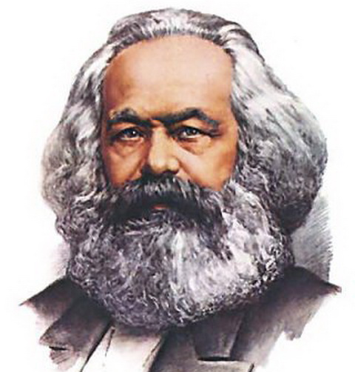
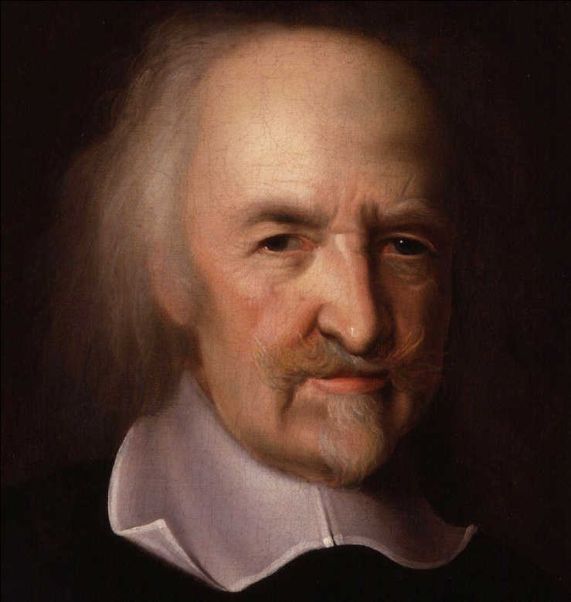
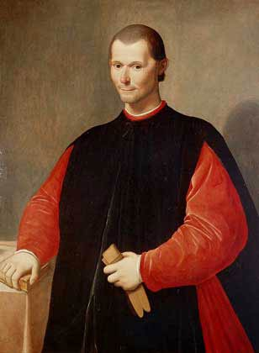
Все ли средства хороши?
Для достижения цели все средства хороши
Для достижения благородной цели годятся только благородные средства
Н. Макиавелли: « О действиях всех людей, а особенно госуда-рей… заключают по результатам, поэтому пусть государи стараются сохранить власть и одержать победу. Какие бы средства для этого не употребить, их всегда сочтут достойными и одобрят…»
Т. Гобс: « Цель оправдывает средства»
К.Маркс: « Цель, для которой требуются неправые средства, не есть правая цель».

Slide 16
Результат – конечный итог, завершающий деятельность.

Slide 17
Результат
Совпал с целью, т.е. положительный
(позитивный)
Не соответствует поставленной цели, т.е. отрицательный (негативный)
Причины
Влияние внешних факторов:
изменение условий в худшую сторону
противодействие ка-ких-либо сил
Влияние внутренних факторов:
постановка недостижимой цели
незнание субъектом особен-ностей, трудностей, условий
неправильный подбор средств достижения цели
неполные и/или неумелые действия

Slide 18
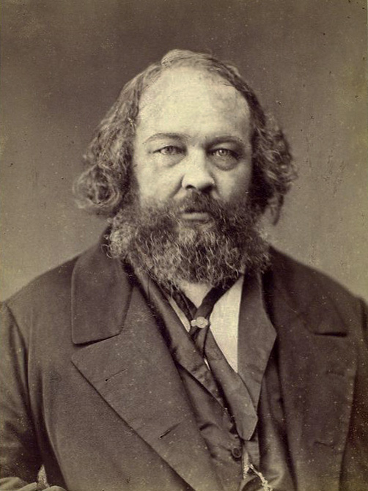
отрицательный результат – тоже результат, т.к. он увеличивает опыт(т.е. известно, как не надо делать)
бывает более ценен и интересен, чем результат положительный
М.Бакунин: «Утешься, в жизни ничего не пропадет. Даже ошибки необходимы».

Slide 19
Что движет человеческой деятельностью.
Философские подходы | Что движет действиями людей и развивает общество
Географическая школа ( Ш.Мон-тескье и др) | Географическое положение, природно-климатические условия формируют общество и человека
Философски идеа-лизм (Г.Гегель, И.Кант) | Идеи правят миром: идеи критически мыслящих личнос-ей историей правит «мировой разум», «абсолютная идея»
Технократизм (Т.Веблен и др) | Техника и технология коренным образом меняют человеческую жизнь и могут решать любые социальные проблемы
Психологическое направление (П.Л.Лавров и др.) | Объяснение общественных явлений и процессов – в психологии человека и социальных групп

Slide 20
Мотивы деятель-ности
Потреб-ности
Социаль-ные установки
Убежде-ния
Интере-сы
Влече-ния

Slide 21
Мотивы – побуждение к деятельности, связанные с удовлетворением потребностей.
Потребность – это испытываемая человеком нужда в чем-то, что необходимо для жизни и развития.
Социальные установки – ориентация человека на что-либо, готовность, предрасположенность действовать определенным образом.
Убеждения – эмоционально-ценностное отношение к действительности.
Интерес – реальная причина действий, стоящая за мотивами.
Влечения – психические состояния, выражающие неосознанную (недостаточно осознанную) потребность.

Slide 22
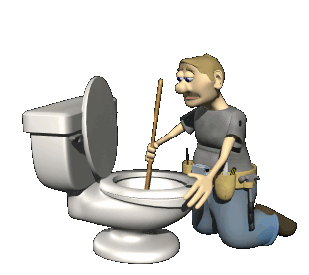

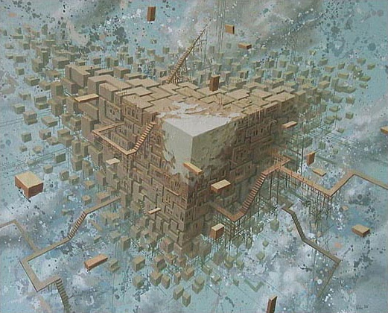
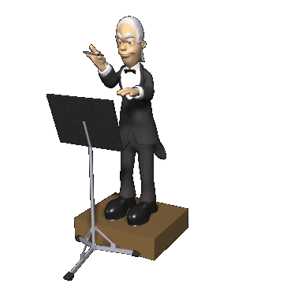
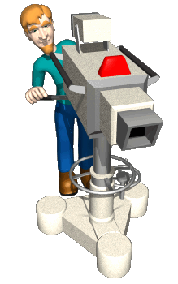

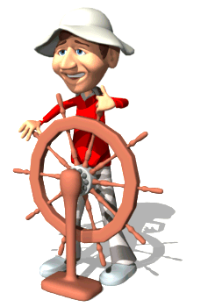
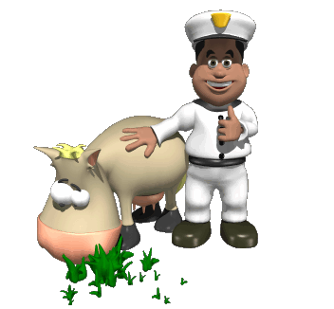
3 Многообразие
видов деятельности

Slide 23




Основные виды деятельности, обеспечивающие существование человека и формирование его как личности
Общение
Учение
Труд
Игра

Slide 24
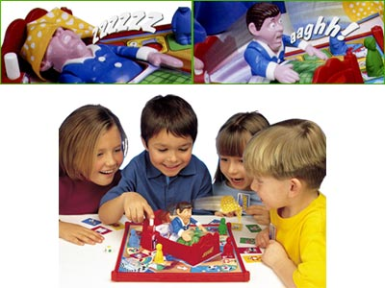
Виды деятельности
Игра – особый вид деятельности, целью которого не является производство какого-нибудь материального продукта, а сам процесс – развлечение, отдых.
условная ситуация;
замещающие предметы;
нацелена на удовлетворение интересов участников;
способствует развитию
личности

Slide 25




Игра
Форма деятельности в условных ситуациях
Двуплановость игры
Направленность не на результат, а на сам процесс
Особенности
Осуществляется реальное действие
НО!
Условный характер многих моментов

Slide 26



учение
Вид деятельности, целью которого является приобретение знаний, умений, навыков
Особенности
1.Приобретение знаний происходит стихийно и целенаправленно
2. Восприятие материала, осмысление, применение на практике- содержание процесса учения
3. Результат: образование-система знаний, умений, навыков; развитие личности

Slide 27
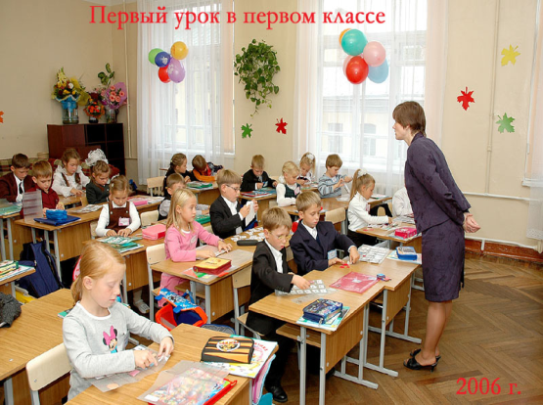


Учение
Организованное Неорганизованное
Самообразование

Slide 28



Труд
Любая сознательная деятельность человека является трудом
Один из видов деятельности
Труд – это вид человеческой деятельности, направленный на достижение практически полезного результата
Практическая полезность
Осуществляется под влиянием необходимости, т.е. удовлетворение потребностей
Для оптимального результата надо: мастерство, знания, умения

Slide 29
Общение - вид деятельности, при котором происходит взаимодействие между людьми, заключающееся в обмене информации, а также в восприятии и понимании партнерами друг друга.
Средства общения
Вербальные (словесные)
Невербальные (несловесные)
Знаковые системы | Сигналы | Внешний облик человека | Тактильные средства | Произведения искусства
Содержание общения – это ИНФОРМАЦИЯ

Slide 30
Классификация
По средствам общения:
непосредственное;
опосредованное;
прямое;
косвенное.

Slide 31
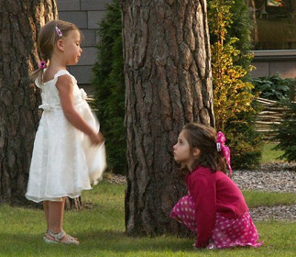
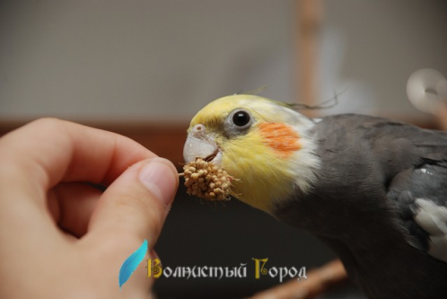


По субъектам общения
между реальными субъектами;
между реальным
субъектом и иллюзорным партнером;
между реальным субъектом и воображаемым партнером;
между воображаемыми партнерами

Slide 32
По соотношению «цель-средство» деловое (общение как средство достижения целей) личностное (само общение выступает как цель)
По количеству участников
Межличностное
Личностно-групповое
Межгрупповое
Одностороннее

Slide 33
Функции общения
социализации;
познавательная;
психологическая;
отождествления;
организационная.

Slide 34
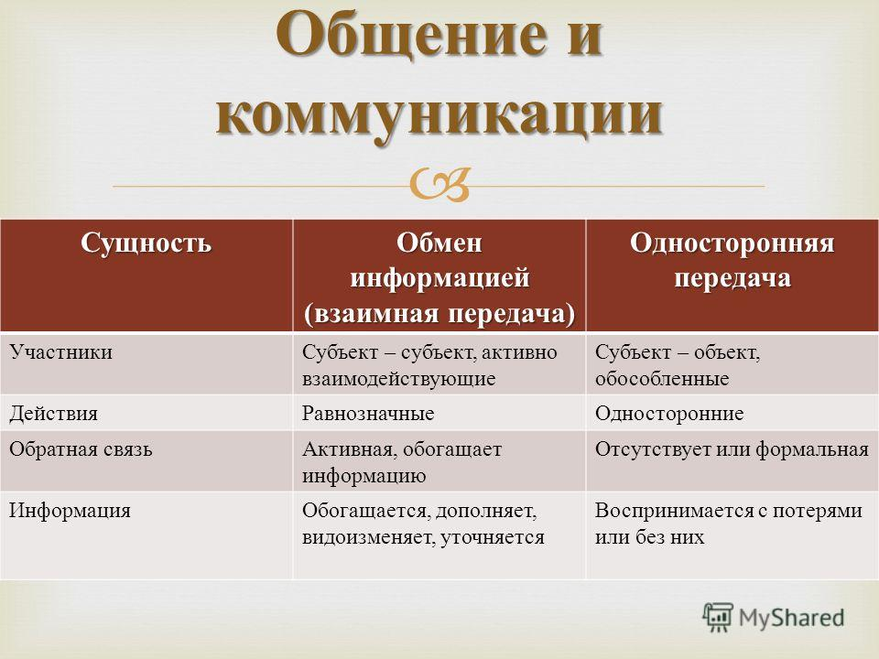

Slide 35
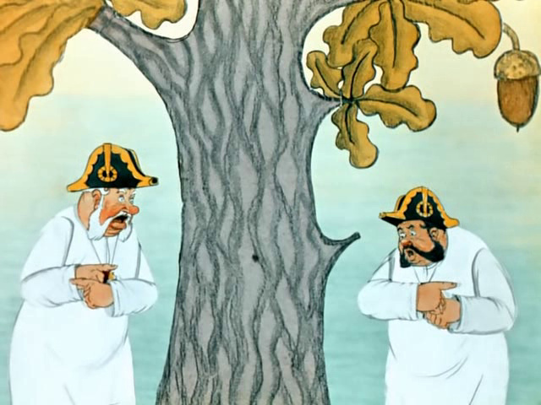
М.Е. Салтыков-Щедрин в своей сказке «Повесть о том, как один мужик двух генералов прокормил» помещает на необитаемый остров двух заслуженных чиновников, привыкших жить на всем готовом. Здесь они вдруг обнаруживают, что «человеческая пища, в первоначальном виде, летает, плавает и на деревьях растет». «Стало быть, если, например, кто хочет куропатку съесть, то должен сначала ее изловить, убить, ощипать, изжарить...»
? О какой деятельности идет речь в приведенном фрагменте? Какие вообще бывают виды деятельности? Попробуйте перечислить их.

Slide 36
Деятельность
Практическая
направлена на преобразование
реальных объектов природы
и общества
Духовная
связана с изменением
сознания людей
Познавательная
Ценностно-
ориентировочная
Материально-
производственная
Прогностическая
Социально-
преобразовательная

Slide 37
Виды деятельности (основная классификация)
Д
практическая –преобразование объектов природы и общества
духовная – связана с изменением сознания людей
ценностно-ориентировочная-
+или- отношение людей к окружающему миру; формирование мировоззрения
материально-производственная
(преобразование природы)
познавательная-отражение действительности в художеств. или научном образе
прогностическая-
планирование и предвидение
социально-преобразовательная
(преобразование общества)

Slide 38
Классификация деятельности
По субъекту
По характеру
индивидуальная
коллективная
репродуктивная
творческая

Slide 39
Классификация деятельности
По соответствию правовым нормам
По соответствию моральным нормам
законная
незаконная
моральная
аморальная

Slide 40
Классификация деятельности
По соотношению с общественным прогрессом
По зависимости от сфер общественное жизни
прогрессивная
реакционная
Экон-я
Полит-я
Соц-я
Дух-я

Slide 41
Классификация деятельности
По особенностям проявления человеческой активности
внешняя
внутренняя

Slide 42

4 Творческая
деятельность

Slide 43
?
Задание: сравните фотографии.
Какую из них можно использовать как иллюстрацию творческой деятельности?

Slide 44
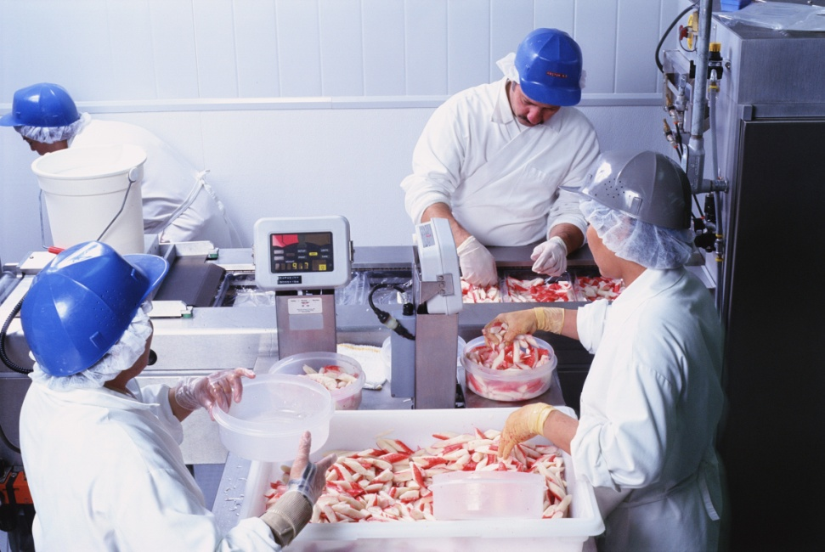

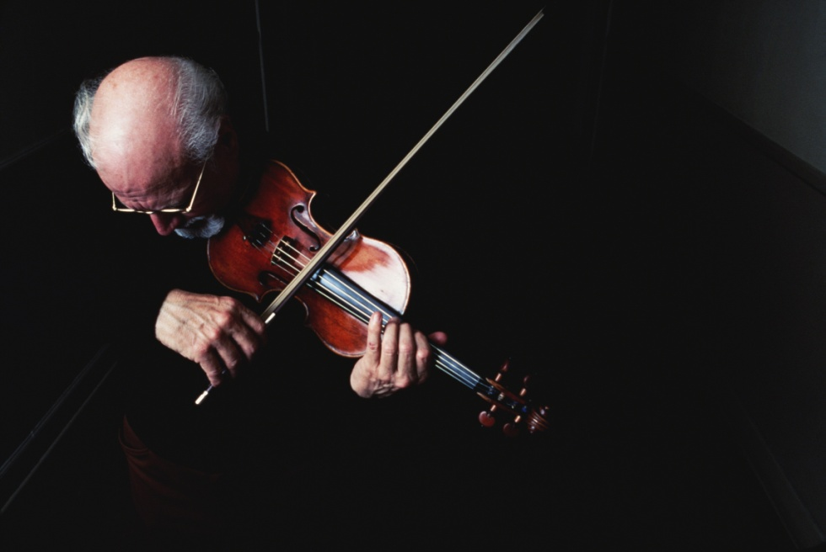

Slide 45
Творчество – это вид деятельности, порождающей нечто качественно новое, никогда ранее не существовавшее (например, новая цель, новый результат или новые средства, новые способы их достижения).
- Компонент какой-либо деятельности человека
- Самостоятельная деятельность (например, деятельность ученых. Изобретателей, писателей и т. д.)

Slide 46
Творчество
Внешние механизмы творческой деятельности
Комбинирование, варьирование уже имеющихся знаний.
Воображение.
Фантазия.
Интуиция.

Slide 47
Воображение – психическая деятельность, состоящая в создании представлений и мысленных ситуаций, никогда не воспринимавшихся человеком в действительности.
Фантазия – это мысленное представление, поток умственных образов, как сознательных, так и бессознательных.
Интуиция – это способность постижения истины путем прямого её усмотрения без обоснования с помощью доказательств.

Slide 48
Условия творчества
Способности
Знания и
умения
Мотивы
Вывод:
Создание нового предполагает опору на весь предшествующий опыт.
Источником творческой деятельности может быть воображение, фантазия.

Slide 49
Вывод:
Т.о. деятельность является способом существования людей и характеризуется следующими чертами:
сознательный характер;
продуктивный характер;
преобразующий характер;
общественный характер.

